Slide 1

Curso: Fundamentos de Data Science Unidad I: Transformación Digital.
Clase 3: Roles y responsabilidades dentro de un Equipo Analítico.
Profesor: Diego Miranda O.
Ingeniero de Ejecución en Administración (UST)
Diplomado en Big Data para la toma de decisiones (PUC)
Magíster en Data Science (Estudiante, USS)

Slide 2
Big Data: Ciudades del futuro
https://www.youtube.com/watch?v=m5yVHer5SPk

Slide 3
Roles y Responsabilidades al interior de un equipo analítico

Slide 4
Ingeniero de datos
El Ingeniero de Datos es el profesional con fuerte perfil de tecnología que es el responsable de dar acceso a los datos, desde un punto de vista de herramientas y plataformas, al resto del equipo analítico. Para poder presentar los datos de una manera simple para facilitar el análisis y la exploración de la información, los Ingenieros de Datos deben dominar una serie de habilidades como, por ejemplo:
Entender la arquitectura de Big Data implementada. Incluso algunos Ingenieros de Datos, se especializan como Arquitectos de Big Data.
Programar en diversos lenguajes que sirvan de interfaz para la construcción de procesos de extracción, modificación y carga de datos. Estos procesos se conocen como ETL por su sigla en inglés (Extract, Transform and Load).
También pueden participar del proceso de diseño del proceso de ingesta de datos, de forma que todos los datos relevantes para el análisis sean adecuadamente capturados.
Deben conocer del negocio y de los datos generados por el mismo, para facilitar la combinación lógica de datos de diferentes fuentes, bajo el principio de mantener una única fuente de verdad (Single Source of Truth, en inglés).

Slide 5
Científico de datos
El Científico de Datos es el responsable de la construcción de los modelos analíticos con los cuales la compañía busca resolver problemas de negocio, utilizando Big Data. Es el responsable de ejecutar las diferentes etapas en la construcción de un modelo, las cuales veremos más adelante; de supervisar la puesta en producción del modelo entrenado para asegurar que funciona de acuerdo con lo especificado; de monitorear su funcionamiento para detectar de manera temprana cualquier apartamiento de lo esperado y, en caso de que sea necesario, realizar una recalibración del modelo.

Slide 6
Científico de datos
En general, la experiencia de base de los Científicos de Datos es en matemáticas y estadística (a veces en otras ciencias duras como la física). Al comenzarse a trabajar con Big Data, fue necesario que el Científico de Datos, además de su formación matemática, incorpore elementos de programación para poder analizar grandes bases de datos y construir modelos complejos aplicados, capaces de funcionar adecuadamente con Terabytes o Petabytes de información y en tiempo real. Como en muchos casos, el aprendizaje de programación se dio por necesidad, para lograr análisis que ya no podían lograr de otra manera; por ello es que las habilidades promedio de programación de un Científico de Datos no son las de un programador o ingeniero de datos, ni deberían serlo.
Además de esta formación en ciencias duras, los Científicos de Datos deben ser capaces de interactuar con el lado empresarial. Esto incluye comprender las actividades de la compañía como para interpretar la información que manejan; entender los problemas de negocio de forma de poder modelarlos matemáticamente; y, por último, los resultados obtenidos deben ser presentados a los responsables del negocio de manera clara y comprensible, para que puedan traducirse en acciones.

Slide 7
Superposición de funciones y errores más comunes
Por ejemplo, se superponen en el análisis de datos, ya que ambos perfiles son capaces de realizarlo. Sin embargo, las habilidades analíticas de un científico de datos deberían ser mucho más avanzadas que las habilidades analíticas de un ingeniero de datos.
Otro ámbito de superposición son las habilidades de programación. Aquí el escenario es el inverso. Las habilidades de programación de un ingeniero de datos están mucho más allá de las habilidades de programación de un científico de datos.

Slide 8
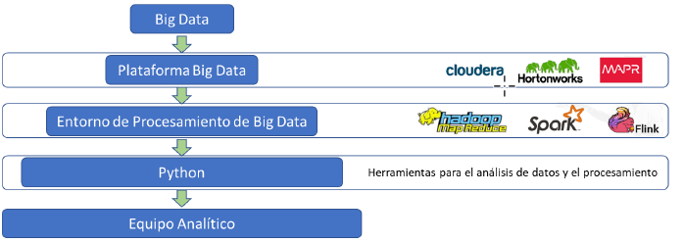
Ejemplo de arquitectura de Ciencia de Datos

Slide 9
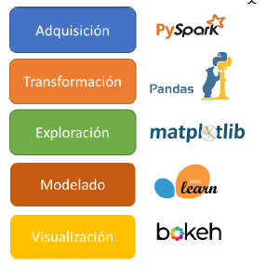
Para las diferentes etapas, podemos listar el siguiente ejemplo de librerías en Python:

Slide 10
Qué es Científico de datos?
https://www.youtube.com/watch?v=D6j3VS1L96o

Slide 11
“Los datos son el petróleo del futuro” Clive Humby

